Slide 1
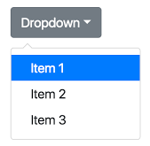
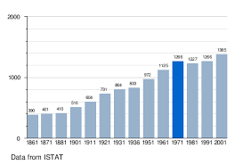
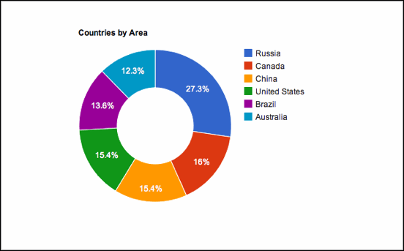
 | Top 5:
1. | Queen | Bohemian Rhapsody
2. | etc
3. | etc
4.
5.
1
2
3
4
5

Slide 2
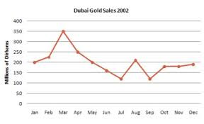

Best place
vs
“Vul hier een artiest in”
Score
Worst place

Slide 3
DataSet; Wikipedia/top2000
Copy/Paste
Excelsheet met data
CSV-file (alle data)
Python.pandas processing and converting to TSV
Python.pandas processing and converting to TSV
TSV-file met alle info van elk jaar gecombineerd
TSV-file van de data opgeslagen per jaar

